Slide 1


La legge
22 dicembre 2017
n. 219
«Norme in materia di consenso informato e di disposizioni anticipate di trattamento.»
Dott.ssa
Alessandra De Palma
Risvolti gestionali
sulle
Aziende sanitarie
Direttore UOC
di Medicina Legale e Gestione Integrata del Rischio
Responsabile dell’Area
Sicurezza delle Cure
Azienda Ospedaliero-Universitaria di Bologna
Ravenna, 9 giugno 2018

Slide 2

Premessa
Se bisogna parlare di ricadute operative su pazienti, professionisti e strutture sanitarie…
È necessario un raffronto
fra il «prima» e il «dopo»
cioè com’era prima
dell’entrata in vigore
della legge 219/2017
e com’è stato/come sarà
dopo il 31 gennaio 2018…

Slide 3

COM’ERA PRIMA….
Oltre alle fonti normative nazionali, sovranazionali
e al Codice di Deontologia Medica che già nel 1995
Art. 34 Autonomia del cittadino
Il medico deve attenersi, nel rispetto della dignità, della libertà e dell’indipendenza professionale, alla volontà di curarsi, liberamente espressa dalla persona.
Il medico, se il paziente non è in grado di esprimere la propria volontà in caso di grave pericolo di vita, non può non tenere conto di quanto precedentemente manifestato dallo stesso.
Il medico ha l’obbligo di dare informazioni al minore e di tenere conto della sua volontà, compatibilmente con l’età e con la capacità di comprensione, fermo restando il rispetto dei diritti del legale rappresentante; analogamente deve comportarsi di fronte a un maggiorenne infermo di mente.

Slide 4

CNB
Comitato Nazionale per la Bioetica:
“Dichiarazioni anticipate di trattamento”
Documento del 18 dicembre 2003
Esorta il legislatore a intervenire
Auspica che la legge obblighi il medico a considerare le dichiarazioni anticipate (non vincolanti però…)
Che possa/no essere indicato/i uno o più
fiduciario/i
Rispetto della privacy

Slide 5
L. 6/2004
Legge 9 gennaio 2004, n. 6
"Introduzione nel libro primo, titolo XII, del codice civile del capo I, relativo all’istituzione dell’amministrazione di sostegno e modifica degli articoli 388, 414, 417, 418, 424, 426, 427 e 429 del codice civile in materia di interdizione e di inabilitazione, nonché relative norme di attuazione, di coordinamento e finali"
Art. 408
(Scelta dell’amministratore di sostegno)
La scelta dell’amministratore di sostegno avviene con esclusivo riguardo alla cura ed agli interessi della persona del beneficiario.
L’amministratore di sostegno può essere designato dallo stesso interessato, in previsione della propria eventuale futura incapacità, mediante atto pubblico o scrittura privata autenticata.

Slide 6
AdS
Era un venerdì sera del 2005, richiesta di consulenza ML:
- pz di sesso femminile, di 65 anni, ammalata di SLA da tempo, a rischio d’imminente coma ipercapnico
- tramite chiusura/apertura degli occhi la pz riusciva a comunicare (più che altro a rispondere a domande chiuse con un sì/no)
lucidissima, non voleva assolutamente essere tracheostomizzata, intubata e ventilata, nonostante le fosse stato spiegato chiaramente che, se avesse rifiutato tale trattamento sarebbe certamente morta
il marito chiedeva di rispettare le volontà della moglie, dei tre figli uno era d’accordo e due no
interpellati gli anestesisti, quello del turno «smontante» avrebbe rispettato la volontà della signora, quello della notte no: «Io intubo, tracheostomizzo e ventilo»

Slide 7
AdS
Si riusciva ad arrivare al lunedì mattina e si faceva ricorso immediatamente al Giudice Tutelare il quale, d’urgenza, nominava il marito della pz Amministratore di Sostegno: come «prolungamento» della volontà della beneficiaria, ne faceva rispettare la volontà anche al momento in cui la signora non fu più in grado di manifestare il suo rifiuto.
QUINDI:
rispetto della volontà di autodeterminazione della pz
2) tutela dei professionisti e della struttura
3) «alleggerimento» del travaglio interiore dei
professionisti (è «facile» a dirsi, molto meno a «farsi»)

Slide 8

AdS
PROBLEMA VERO:
«tot capita tot sententiae»
e non tutti i Giudici Tutelari
procedevano negli anni in tal senso…
quindi per garantire uguali diritti ai cittadini era necessaria una norma chiara ed inequivocabile
che si occupasse anche del timore di ricadute
in termini professionali
(responsabilità penale e civile)
Ma poi, perché dover ricorrere sempre al GT?
Perché dover spesso giurisdizionalizzare
il rapporto di cura?

Slide 9


Una «sorpresa»….
Una «sorpresa» davvero
CONSIGLIO DI STATO, 17 LUGLIO 2014
“Cura” non è ciò che l’Amministrazione ritiene di proporre o imporre al paziente, in una visione autoritativa di salute che coincida solo con il principio di beneficialità – poiché è la cura a dover adattarsi, nei limiti in cui ciò sia scientificamente possibile, ai bisogni del singolo malato e non il singolo malato ad un astratto e monolitico concetto di cura – ma il contenuto, concreto e dinamico, dell’itinerario umano, prima ancor che curativo, che il malato ha deciso di costruire, nell’alleanza terapeutica con il medico e secondo scienza e coscienza di questo, per il proprio benessere psico-fisico, anche se tale benessere, finale e transeunte, dovesse preludere alla morte.

Slide 10
Legge 22 dicembre 2017, n. 219
“Norme in materia di consenso informato e di disposizioni anticipate di trattamento”
L. 219/2017
Art. 1 - Consenso informato
Art. 2 - Terapia del dolore, divieto di ostinazione irragionevole nelle cure e dignità nella fase finale della vita
Art. 3 - Minori e incapaci
Art. 4 - Disposizioni anticipate di trattamento
Art. 5 - Pianificazione condivisa delle cure
Art. 6 - Norma transitoria
Art. 7 - Clausola di invarianza finanziaria
Art. 8 - relazione alle Camere

Slide 11
Per i pazienti una grande conquista e per gli operatori sanitari - specialmente per i medici - finalmente chiarezza…
L. 219/2017
L’incontro di due autonomie di pari dignità ed entrambe degne di rispetto:
quella all’autodeterminazione del paziente
quella all’indipendenza professionale del medico (la miglior scienza ed esperienza del momento in cui opera
le migliori evidenze scientifiche disponibili)

Slide 12

Shared Decision Making
CONSENSO INFORMATO
(Informed Consent)
SCELTA INFORMATA
(Informed Choice)
PROCESSO DECISIONALE CONDIVISO
(Shared-Decision Making)

Slide 13
L. 219/2017
La Legge 22 dicembre 2017, n. 219
ARTICOLO 1 (CONSENSO INFORMATO)
La Legge prevede che nessun trattamento sanitario possa essere iniziato o proseguito se privo del consenso libero e informato della persona interessata, tranne che nei casi espressamente previsti dalla legge. È richiamato il rispetto dei principi di cui agli articoli 2, 13 e 32 della Costituzione e di cui agli articoli 1 (Dignità umana), 2 (Diritto alla vita) e 3 (Diritto all’integrità della persona) della Carta dei diritti fondamentali dell’Unione europea. È promossa e valorizzata la RELAZIONE DI CURA E DI FIDUCIA TRA PAZIENTE E MEDICO, che trova il suo presupposto e atto fondante nel consenso informato nel quale si incontrano l’autonomia decisionale del paziente e l’autonomia professionale e la responsabilità del medico…

Slide 14
L. 219/2017
Il consenso e il dissenso sono documentati in forma scritta o, se le condizioni fisiche del paziente non lo consentono, attraverso videoregistrazione o dispositivi che consentano alla persona con disabilità di comunicare;
ogni persona maggiorenne e capace di intendere e di volere ha il diritto di rifiutare qualsiasi accertamento diagnostico o trattamento sanitario indicato dal medico per la sua patologia - o singoli atti del trattamento stesso - nonché quello di revocare in qualsiasi momento il consenso prestato, anche quando la revoca comporti l’interruzione del trattamento, comprese la nutrizione e l’idratazione artificiali

Slide 15
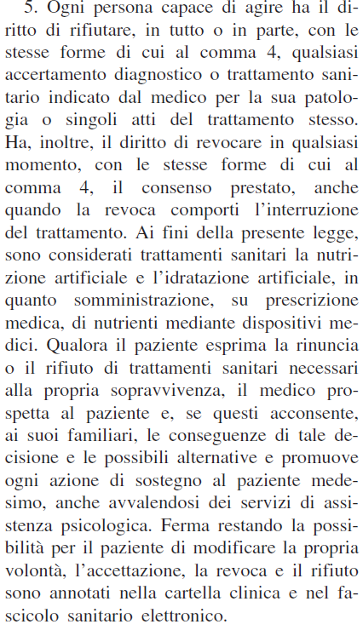
La persona ha il diritto di rifiutare accertamenti e terapie
Nutrizione e idratazione artificiale sono terapie e, quindi, rifiutabili.

Slide 16
L. 219/2017
il medico è tenuto a rispettare la volontà del paziente di rifiutare il trattamento sanitario o di rinunciare al medesimo ed in conseguenza di quest’obbligo è esente da ogni responsabilità civile o penale;
il paziente non può esigere trattamenti sanitari contrari a norme di legge, alla deontologia professionale o alle buone pratiche clinico-assistenziali;
se il paziente rinuncia o rifiuta i trattamenti sanitari necessari alla sopravvivenza, il medico prospetta al paziente e, se questi acconsente, ai suoi familiari, le conseguenze di tale decisione e le possibili alternative e promuove ogni azione di sostegno al paziente, anche avvalendosi dei servizi di assistenza psicologica;
nelle situazioni di emergenza o di urgenza il medico assicura l’assistenza sanitaria indispensabile rispettando, ove possibile, la volontà del paziente;
ogni Azienda sanitaria pubblica o privata garantisce con proprie modalità organizzative la piena attuazione dei princìpi della Legge, assicurando l’informazione necessaria ai pazienti e la formazione adeguata del personale;

Slide 17
L. 219/2017
Finalmente i professionisti potranno rispettare il diritto all’autodeterminazione dei pazienti senza il timore del c.d. «FORO ESTERNO», in quanto, grazie all’art. 1, comma 6, della L. 219/2017: «il medico è tenuto a rispettare la volontà espressa dal paziente di rifiutare il trattamento sanitario o di rinunciare al medesimo e, in conseguenza di ciò, è esente da responsabilità civile o penale» resta
però il «FORO INTERNO» …

Slide 18
GENNAIO 2018
Una donna di 39 anni, Testimone di Geova, partorisce un neonato sano (terzo figlio, gli altri due di 2 e 4 anni)
Complicanza emorragica: partiva da Hb 12 g/dl
Nonostante tutte le terapie Hb continua a scendere ed arriva a 3,5 g/dl
I Testimoni chiedono di somministrare eritropoietina
Il consulente ematologo la sconsiglia perché in gravidanza e nel puerperio aumenta molto il rischio tromboembolico

Slide 19
Pressing dei Testimoni di Geova, la puerpera mantiene ferma la volontà di non essere trasfusa
Il consulente cardiologo consiglia il trasferimento in Terapia Intensiva Cardiologica o in Rianimazione (si sono dovuti fare i salti mortali, era il periodo dell’influenza e l’alta intensità sovrasatura come il resto dell’ospedale)
L’eritropoietina somministrata ugualmente a suo tempo comincia a fare effetto e l’Hb lentamente inizia a risalire
La signora è stata dimessa felicemente col suo bambino,
ma noi abbiamo perso 10 anni di vita…perché se c’era la L. 219/2017? Non era ancora in vigore, ma il vero motivo è che non siamo culturalmente in grado di accettare che una persona sana preferisca morire in giovane età, lasciando i familiari per rispettare il suo credo religioso

Slide 20
L. 219/2017
Altro punto fondamentale:
L’IMPORTANZA
della COMUNICAZIONE
(l’ottavo comma dell’articolo 1):
8. Il tempo della comunicazione tra medico e paziente costituisce tempo di cura…
RISORSE

Slide 21
L. 219/2017
9. Ogni struttura sanitaria pubblica o privata garantisce con proprie modalità organizzative la piena e corretta attuazione dei principi di cui alla presente legge, assicurando l’informazione necessaria ai pazienti e l’adeguata formazione del personale. FORMAZIONE!
10. La formazione iniziale e continua dei medici e degli altri esercenti le professioni sanitarie comprende la formazione in materia di relazione e di comunicazione con il paziente, di terapia del dolore e di cure palliative. L’UNIVERSITÀ!
11. È fatta salva l’applicazione delle norme speciali che disciplinano l’acquisizione del consenso informato per determinati atti o trattamenti sanitari.

Slide 22
L. 219/2017
Art. 2
Terapia del dolore, divieto di ostinazione irragionevole nelle cure e dignità nella fase finale della vita
1. Il medico, avvalendosi di mezzi appropriati allo stato del paziente, deve adoperarsi per alleviarne le sofferenze, anche in caso di rifiuto o di revoca del consenso al trattamento sanitario indicato dal medico. A tal fine, è sempre garantita un’appropriata terapia del dolore, con il coinvolgimento del medico di medicina generale e l’erogazione delle cure palliative di cui alla legge 15 marzo 2010, n. 38.

Slide 23
L. 219/2017
2. Nei casi di paziente con prognosi infausta a breve termine o di imminenza di morte, il medico deve astenersi da ogni ostinazione irragionevole nella somministrazione delle cure e dal ricorso a trattamenti inutili o sproporzionati. In presenza di sofferenze refrattarie ai trattamenti sanitari, il medico può ricorrere alla sedazione palliativa profonda continua in associazione con la terapia del dolore, con il consenso del paziente.
3. Il ricorso alla sedazione palliativa profonda continua o il rifiuto della stessa sono motivati e sono annotati nella cartella clinica e nel fascicolo sanitario elettronico.

Slide 24
La PROPORZIONALITÁ delle CURE
e l’ACCANIMENTO TERAPEUTICO
È un CONCETTO SOLO OGGETTIVO?
CHI DECIDE COSA È ACCANIMENTO TP?
E CHI DECIDE SE le CURE SONO
SPROPORZIONATE?
E cos’è ACCANIMENTO TERAPEUTICO?

Slide 25
L. 219/2017
Art. 3 Minori e incapaci
1. La persona minore di età o incapace ha diritto alla valorizzazione delle proprie capacità di comprensione e di decisione, nel rispetto dei diritti di cui all’articolo 1, comma 1. Deve ricevere informazioni sulle scelte relative alla propria salute in modo consono alle sue capacità per essere messa nelle condizioni di esprimere la sua volontà.
2. Il consenso informato al trattamento sanitario del minore è espresso o rifiutato dagli esercenti la responsabilità genitoriale o dal tutore tenendo conto della volontà della persona minore, in relazione alla sua età e al suo grado di maturità, e avendo come scopo la tutela della salute psicofisica e della vita del minore nel pieno rispetto della sua dignità.
3. Il consenso informato della persona interdetta ai sensi dell’articolo 414 del codice civile è espresso o rifiutato dal tutore, sentito l’interdetto ove possibile, avendo come scopo la tutela della salute psicofisica e della vita della persona nel pieno rispetto della sua dignità.

Slide 26
L. 219/2017
4. Il consenso informato della persona inabilitata è espresso dalla medesima persona inabilitata. Nel caso in cui sia stato nominato un amministratore di sostegno la cui nomina preveda l’assistenza necessaria o la rappresentanza esclusiva in ambito sanitario, il consenso informato è espresso o rifiutato anche dall’amministratore di sostegno ovvero solo da quest’ultimo, tenendo conto della volontà del beneficiario, in relazione al suo grado di capacità di intendere e di volere.
5. Nel caso in cui il rappresentante legale della persona interdetta o inabilitata oppure l’amministratore di sostegno, in assenza delle disposizioni anticipate di trattamento (DAT) di cui all’articolo 4, o il rappresentante legale della persona minore rifiuti le cure proposte e il medico ritenga invece che queste siano appropriate e necessarie, la decisione è rimessa al giudice tutelare su ricorso del rappresentante legale della persona interessata o dei soggetti di cui agli articoli 406 e seguenti del codice civile o del medico o del rappresentante legale della struttura sanitaria.

Slide 27
L. 219/2017
QUINDI GLI STRUMENTI
ORA CI SONO…
Art. 1
Consenso informato
Art. 2
Terapia del dolore, divieto di ostinazione irragionevole nelle cure e dignità nella fase finale della vita
Art. 4
Disposizioni anticipate di trattamento
Art. 5
Pianificazione condivisa delle cure

Slide 28
ARTICOLO 4
(Disposizioni anticipate di trattamento)
1. Ogni persona maggiorenne e capace di intendere e di volere, in previsione di un’eventuale futura incapacità di autodeterminarsi e dopo avere acquisito adeguate informazioni mediche sulle conseguenze delle sue scelte, può, attraverso le DAT, esprimere le proprie volontà in materia di trattamenti sanitari, nonché il consenso o il rifiuto rispetto ad accertamenti diagnostici o scelte terapeutiche e a singoli trattamenti sanitari. Indica altresì una persona di sua fiducia, di seguito denominata «fiduciario», che ne faccia le veci e la rappresenti nelle relazioni con il medico e con le strutture sanitarie.

Slide 29

L. 219/2017
2. Il fiduciario deve essere una persona maggiorenne e capace di intendere e di volere. L’accettazione della nomina da parte del fiduciario avviene attraverso la sottoscrizione delle DAT o con atto successivo, che è allegato alle DAT. Al fiduciario è rilasciata una copia delle DAT. Il fiduciario può rinunciare alla nomina con atto scritto, che è comunicato al disponente.
3. L’incarico del fiduciario può essere revocato dal disponente in qualsiasi momento, con le stesse modalità previste per la nomina e senza obbligo di motivazione.

Slide 30

L. 219/2017
4. Nel caso in cui le DAT non contengano l’indicazione del fiduciario o questi vi abbia rinunciato o sia deceduto o sia divenuto incapace, le DAT mantengono efficacia in merito alle volontà del disponente. In caso di necessità, il giudice tutelare provvede alla nomina di un amministratore di sostegno, ai sensi del capo I del titolo XII del libro I del codice civile.
COME RER PROPONIAMO ANCHE UN SOSTITUTO

Slide 31
L. 219/2017
5. Fermo restando quanto previsto dal comma 6 dell’articolo 1, il medico è tenuto al rispetto delle DAT, le quali possono essere disattese, in tutto o in parte, dal medico stesso, in accordo con il fiduciario, qualora esse appaiano palesemente incongrue o non corrispondenti alla condizione clinica attuale del paziente ovvero sussistano terapie non prevedibili all’atto della sottoscrizione, capaci di offrire concrete possibilità di miglioramento delle condizioni di vita. Nel caso di conflitto tra il fiduciario e il medico, si procede ai sensi del comma 5, dell’articolo 3. (cioè si ricorre al Giudice Tutelare)

Slide 32
L. 219/2017
6. Le DAT devono essere redatte per atto pubblico o per scrittura privata autenticata ovvero per scrittura privata consegnata personalmente dal disponente presso l’ufficio dello stato civile del comune di residenza del disponente medesimo, che provvede all’annotazione in apposito registro, ove istituito, oppure presso le strutture sanitarie, qualora ricorrano i presupposti di cui al comma 7. Sono esenti dall’obbligo di registrazione, dall’imposta di bollo e da qualsiasi altro tributo, imposta, diritto e tassa.

Slide 33
L. 219/2017
Nel caso in cui le condizioni fisiche del paziente non lo consentano, le DAT possono essere espresse attraverso videoregistrazione o dispositivi che consentano alla persona con disabilità di comunicare. Con le medesime forme esse sono rinnovabili, modificabili e revocabili in ogni momento. Nei casi in cui ragioni di emergenza e urgenza impedissero di procedere alla revoca delle DAT con le forme previste dai periodi precedenti, queste possono essere revocate con dichiarazione verbale raccolta o videoregistrata da un medico, con l’assistenza di due testimoni.

Slide 34
L. 219/2017
7. Le regioni che adottano modalità telematiche di gestione della cartella clinica o il fascicolo sanitario elettronico o altre modalità informatiche di gestione dei dati del singolo iscritto al Servizio sanitario nazionale possono, con proprio atto, regolamentare la raccolta di copia delle DAT, compresa l’indicazione del fiduciario, e il loro inserimento nella banca dati, lasciando comunque al firmatario la libertà di scegliere se darne copia o indicare dove esse siano reperibili.
8. Entro sessanta giorni dalla data di entrata in vigore della presente legge, il Ministero della salute, le regioni e le aziende sanitarie provvedono a informare della possibilità di redigere le DAT in base alla presente legge, anche attraverso i rispettivi siti internet.

Slide 35

L. 219/2017
Art. 5
Pianificazione condivisa delle cure
1. Nella relazione tra paziente e medico di cui all’articolo 1, comma 2, rispetto all’evolversi delle conseguenze di una patologia cronica e invalidante o caratterizzata da inarrestabile evoluzione con prognosi infausta, può essere realizzata una pianificazione delle cure condivisa tra il paziente e il medico, alla quale il medico e l’équipe sanitaria sono tenuti ad attenersi qualora il paziente venga a trovarsi nella condizione di non poter esprimere il proprio consenso o in una condizione di incapacità.

Slide 36
L. 219/2017
2. Il paziente e, con il suo consenso, i suoi familiari o la parte dell’unione civile o il convivente ovvero una persona di sua fiducia sono adeguatamente informati, ai sensi dell'articolo 1, comma 3, in particolare sul possibile evolversi della patologia in atto, su quanto il paziente può realisticamente attendersi in termini di qualità della vita, sulle possibilità cliniche di intervenire e sulle cure palliative.
3. Il paziente esprime il proprio consenso rispetto a quanto proposto dal medico ai sensi del comma 2 e i propri intendimenti per il futuro, compresa l’eventuale indicazione di un fiduciario.
4. Il consenso del paziente e l’eventuale indicazione di un fiduciario, di cui al comma 3, sono espressi in forma scritta ovvero, nel caso in cui le condizioni fisiche del paziente non lo consentano, attraverso video-registrazione o dispositivi che consentano alla persona con disabilità di comunicare, e sono inseriti nella cartella clinica e nel fascicolo sanitario elettronico. La pianificazione delle cure può essere aggiornata al progressivo evolversi della malattia, su richiesta del paziente o su suggerimento del medico. ……..

Slide 37
L. 219/2017
ARTICOLO 6 (Norma transitoria)
Con una norma transitoria, si sancisce l’applicabilità delle disposizioni della Legge ai documenti contenenti la volontà del disponente circa i trattamenti sanitari depositati presso il Comune di residenza o davanti ad un notaio prima dell’entrata in vigore della legge medesima, stabilendo quindi l’efficacia retroattiva della stessa.
ARTICOLO 7 (Clausola di invarianza finanziaria)
Viene qui posta la clausola di invarianza degli oneri finanziari.
ARTICOLO 8 (Relazione alle Camere)
Si spiega che il Ministro della Salute trasmette alle Camere, entro il 30 aprile di ogni anno, a decorrere dall’anno successivo a quello in corso alla data di entrata in vigore della legge, una relazione sull’applicazione della Legge stessa. Le Regioni sono tenute a fornire le informazioni necessarie entro il mese di febbraio di ciascun anno, sulla base di questionari predisposti dal Ministero della Salute.

Slide 38

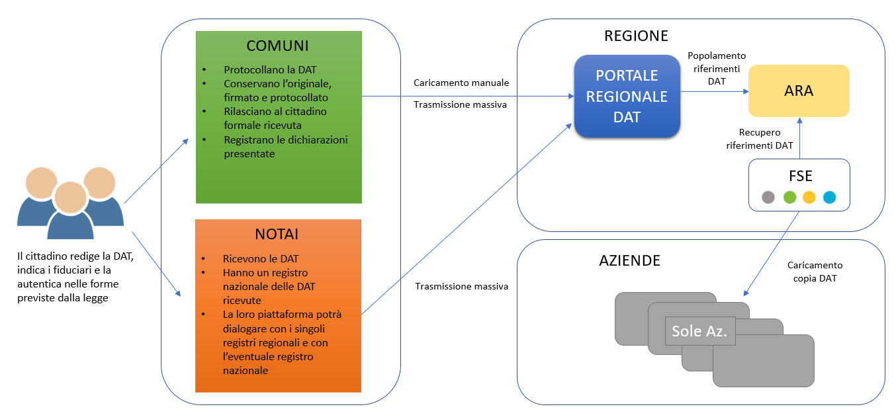
RER
proposta

Slide 39
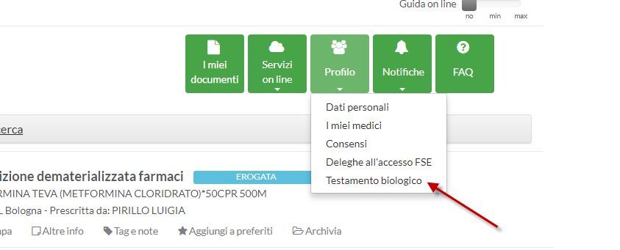
FSE
FSE – accesso alla sezione Testamento Biologico
I fiduciari autorizzati potranno accedere al FSE del dichiarante, alla sola sezione “Testamento biologico”, con le proprie credenziali SPID.
In attesa della messa a regime dell’accesso al FSE con l’identità digitale essi ricevono una notifica via e-mail e SMS con le credenziali per accedere.

Slide 40
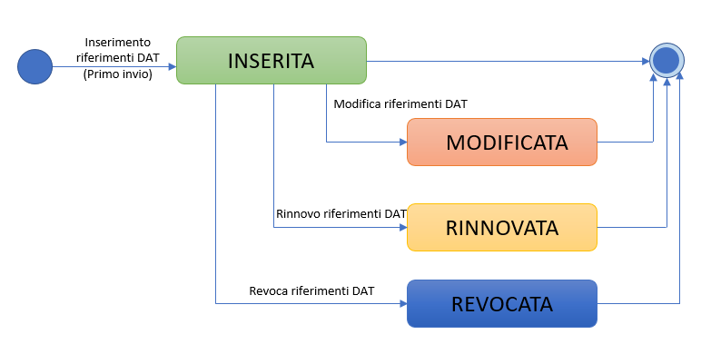
RER
Stati delle DAT sul Portale regionale DAT e su ARA

Slide 41

RER
Interfacce utente previste
Portale regionale DAT: nuovo sistema. Fornisce le funzioni di ricerca, inserimento, modifica, rinnovo, revoca dei riferimenti delle DAT registrate.
FSE: rende disponibile una nuova sezione “Testamento biologico”, dove sono elencate le DAT recuperate da ARA; alla sezione potranno accedere anche i fiduciari autorizzati. Nella funzione di caricamento manuale è prevista la nuova tipologia di documento “testamento biologico”.
ARA: nella maschera di dettaglio anagrafico saranno aggiunti i campi relativi ai riferimenti DAT

Slide 42
UN ESEMPIO
MODULO per le DAT ?
…..

Slide 44

DAT
Il livello nazionale
Una misura economica era stata prevista nell’ultima legge di Bilancio per completare quanto previsto dalla legge sul biotestamento, con la previsione di uno stanziamento di 2 milioni per il 2018. Con decreto del Ministro della salute, previa intesa in sede di Conferenza Stato Regioni e acquisito il parere del Garante per la privacy, dovranno essere stabilite entro giugno le modalità di registrazione delle DAT nella banca dati che sarà istituita presso lo stesso dicastero. Ma se per il M5S quella sul biotestamento è "una legge di civiltà", per la Lega "è un pasticcio e l’anticamera dell’eutanasia"…

Slide 45


DAT
«Per quanto riguarda la nuova ministra della Salute, Giulia Grillo, uno dei primi banchi di prova sarà quello riguardante le Disposizioni anticipate di trattamento. Entro il prossimo 30 giugno, infatti, il ministero da lei guidato dovrà predisporre un decreto per l'istituzione del registro nazionale sulle DAT. La misura, prevista dall'ultima legge di Bilancio, andava a completare quel percorso delineato nei mesi scorsi dalla legge sul testamento biologico. In particolare, era prevista l'istituzione, presso lo stesso Ministero della Salute, di una banca dati destinata alla registrazione delle disposizioni anticipate di trattamento attraverso le quali ogni persona maggiorenne e capace di intendere e di volere, in previsione di un’eventuale futura incapacità di autodeterminarsi, potrà esprimere le proprie volontà in materia di trattamenti sanitari, nonché il consenso o il rifiuto rispetto ad accertamenti diagnostici o scelte terapeutiche e a singoli trattamenti sanitari. Per questo, sempre nella legge di Bilancio, era stato previsto un finanziamento di 2 milioni di euro per il 2018.»
WORK IN PROGRESS!

Slide 46

L. 219/2017
Grazie
Grazie

